Slide 1
Informationssystem
Gefährliche Stoffe IGS

Slide 2
Stoffinformationen für
Verbraucher
Gesundheitsämter
Schulen
Universitäten
Feuerwehr
Polizei
Katastrophenschutz
Umweltverwaltung
Museen

Slide 3
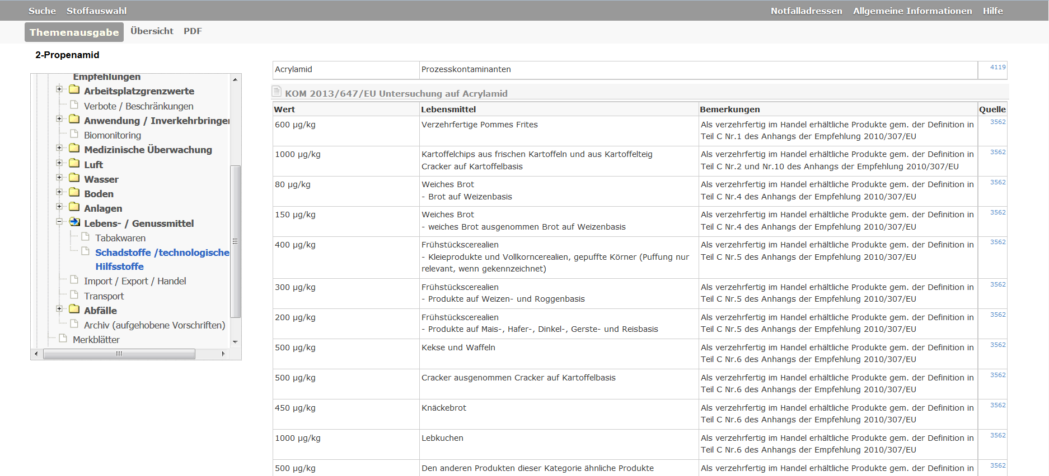
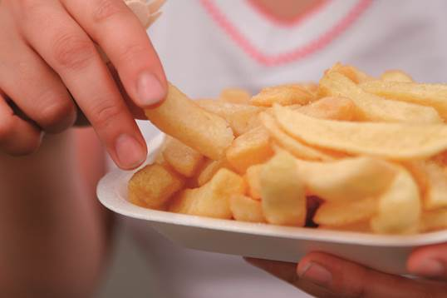
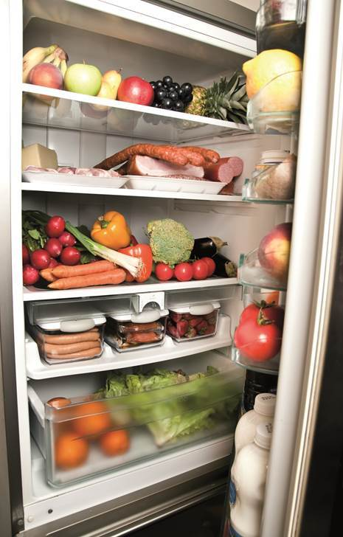
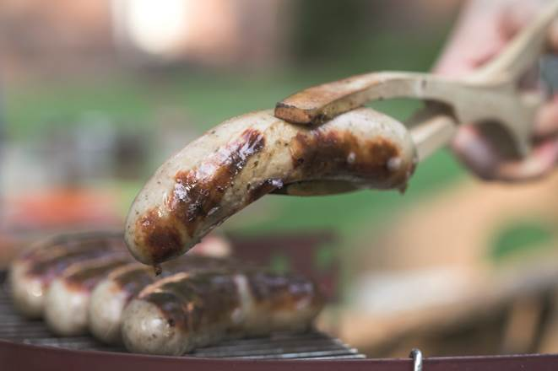
Lebensmittel

Slide 4
Acrylamid
Wo liegen die
Warnwerte für
Pommes Frites?

Slide 5
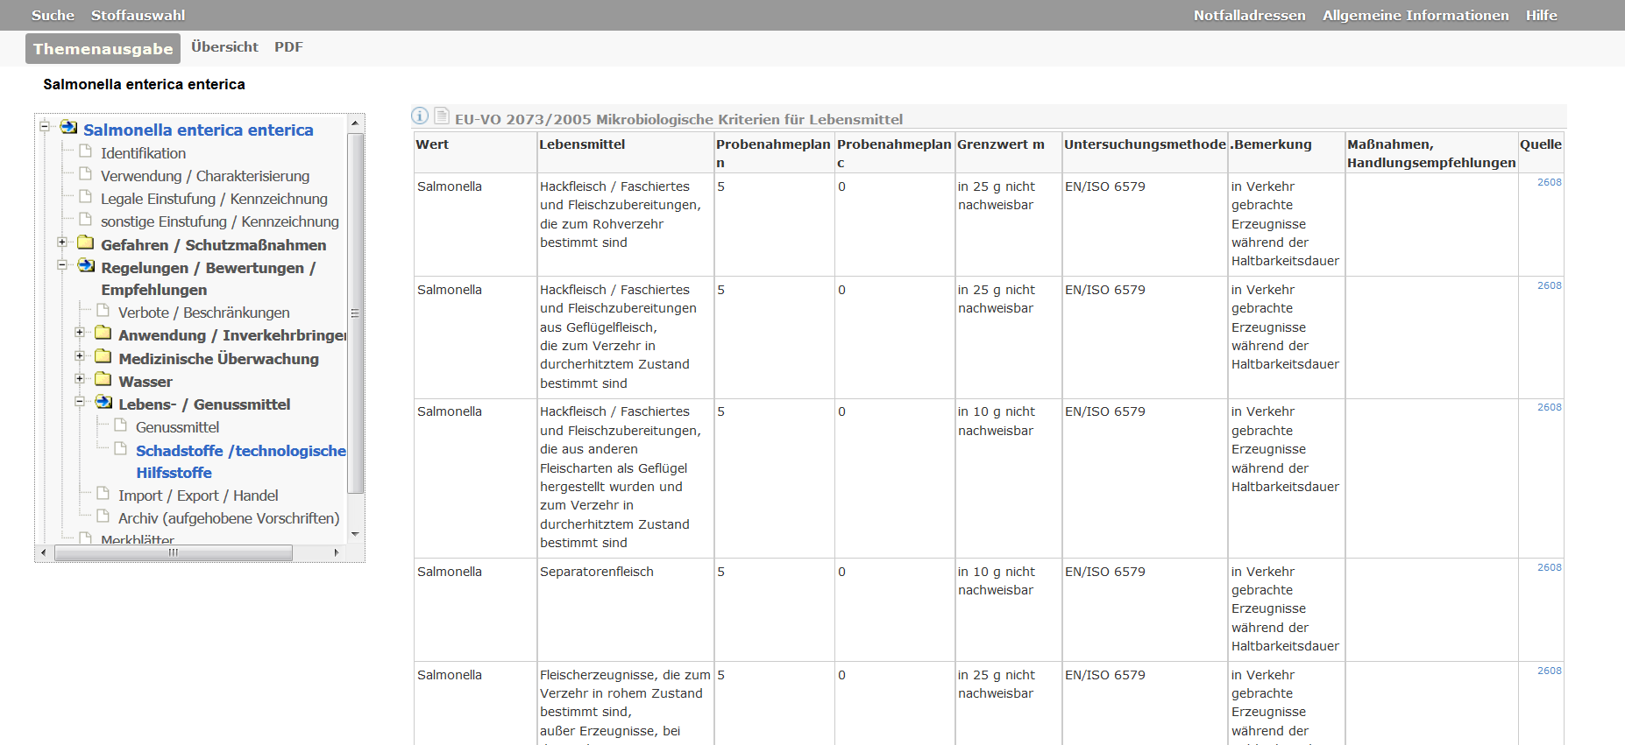
Salmonellen
Ab welchen
Grenzwerten
ist der Verkauf von Hackfleisch untersagt?

Slide 6
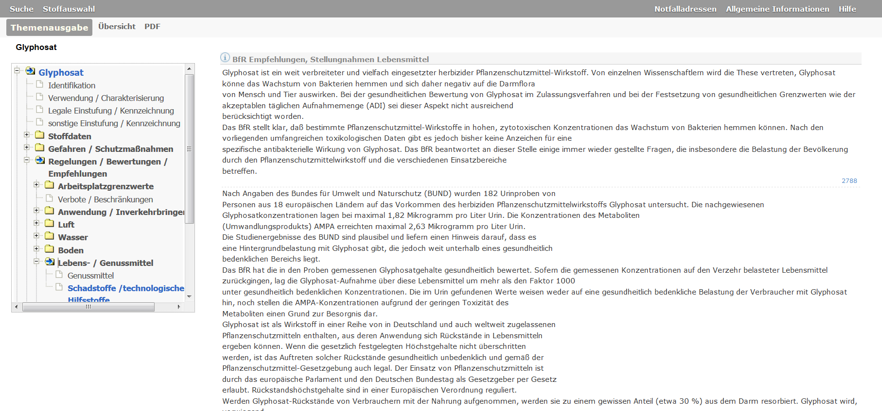
Glyphosat
Ist die Aufnahme von Glyphosat bedenklich?

Slide 7
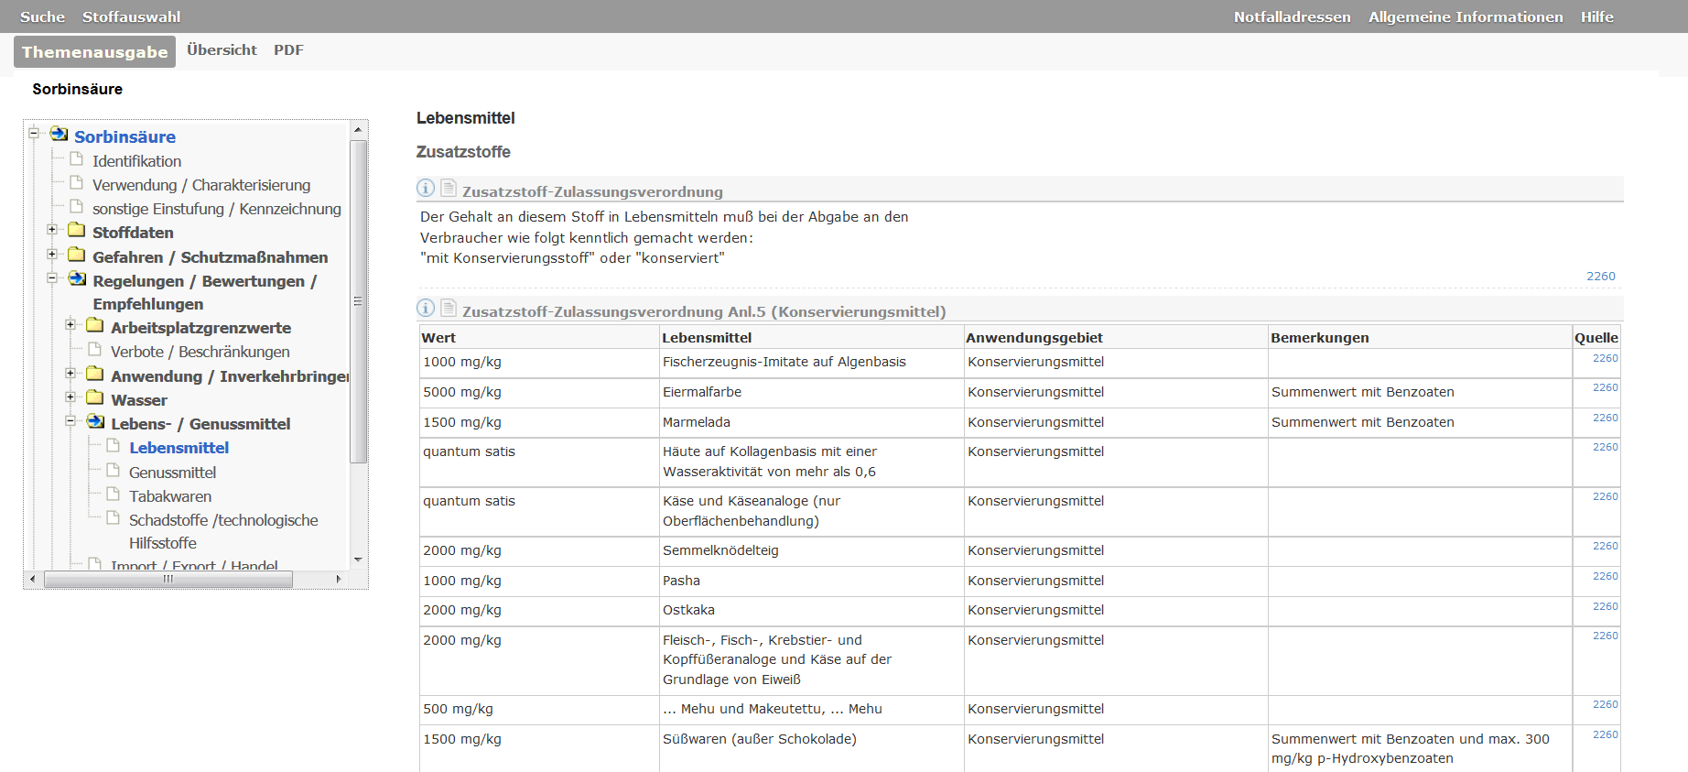
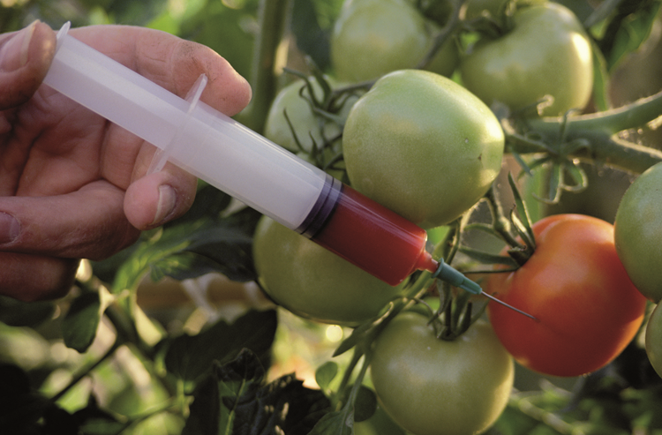
Lebensmittelzuatzstoffe

Slide 8
E200 = Sorbinsäure
Wo liegen die Grenzwerte für
Lebensmittelzusatzstoffe?

Slide 9
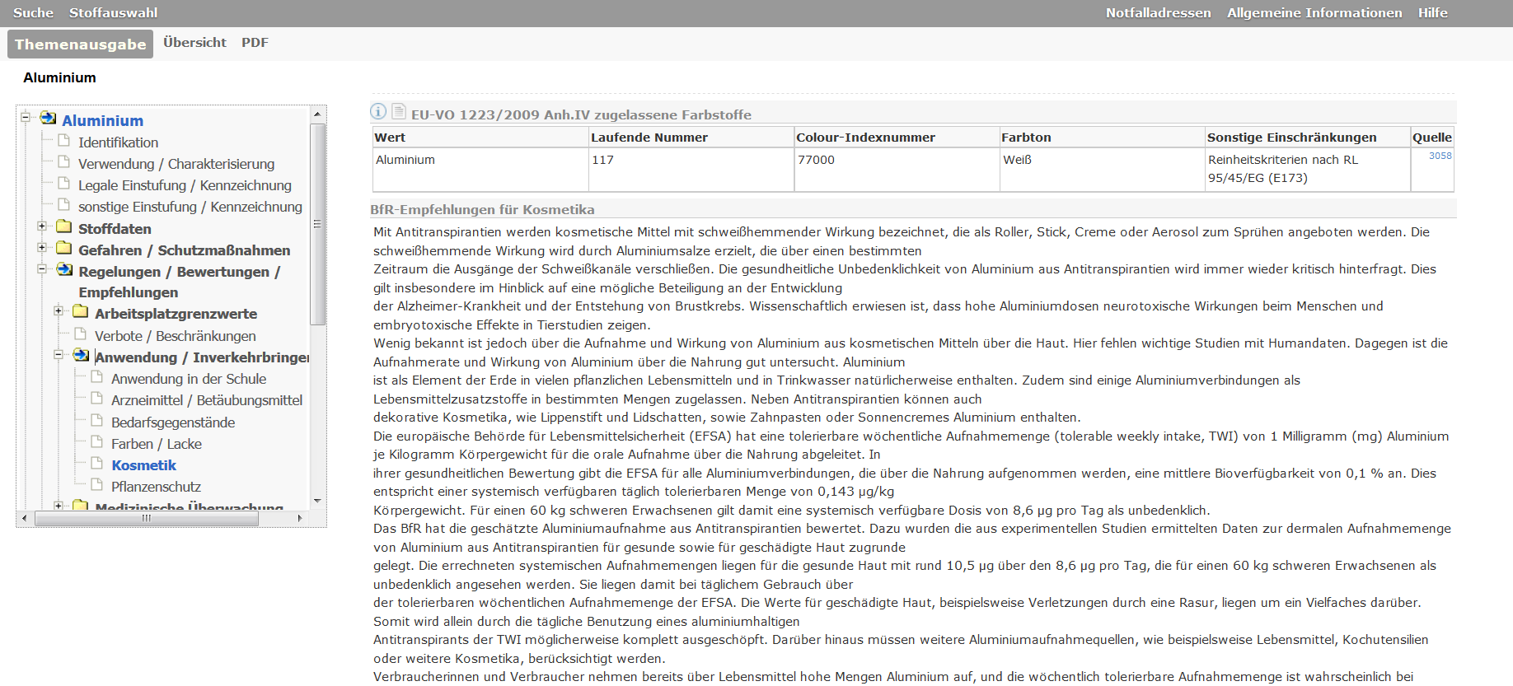
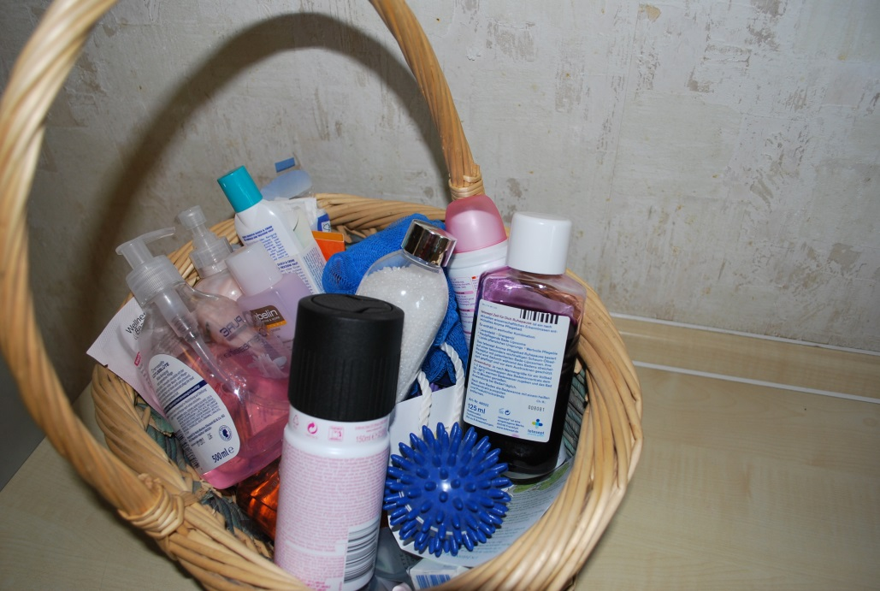
Kosmetik

Slide 10
Aluminiumsalze
Lösen Aluminiumsalze im Deo Alzheimer aus?

Slide 11
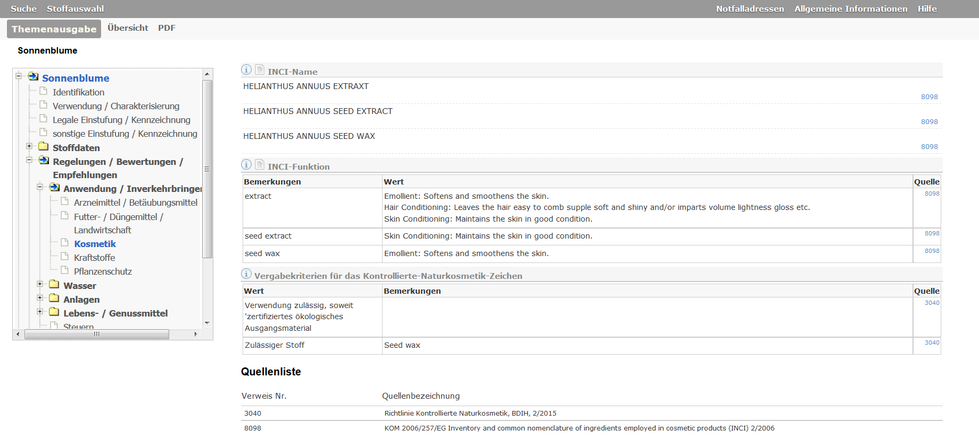
Helianthus Annuus Extrakt
Auf der Creme steht als Inhaltsstoff HELIANTHUS ANNUUS WAX.
Ist das bedenklich?

Slide 12
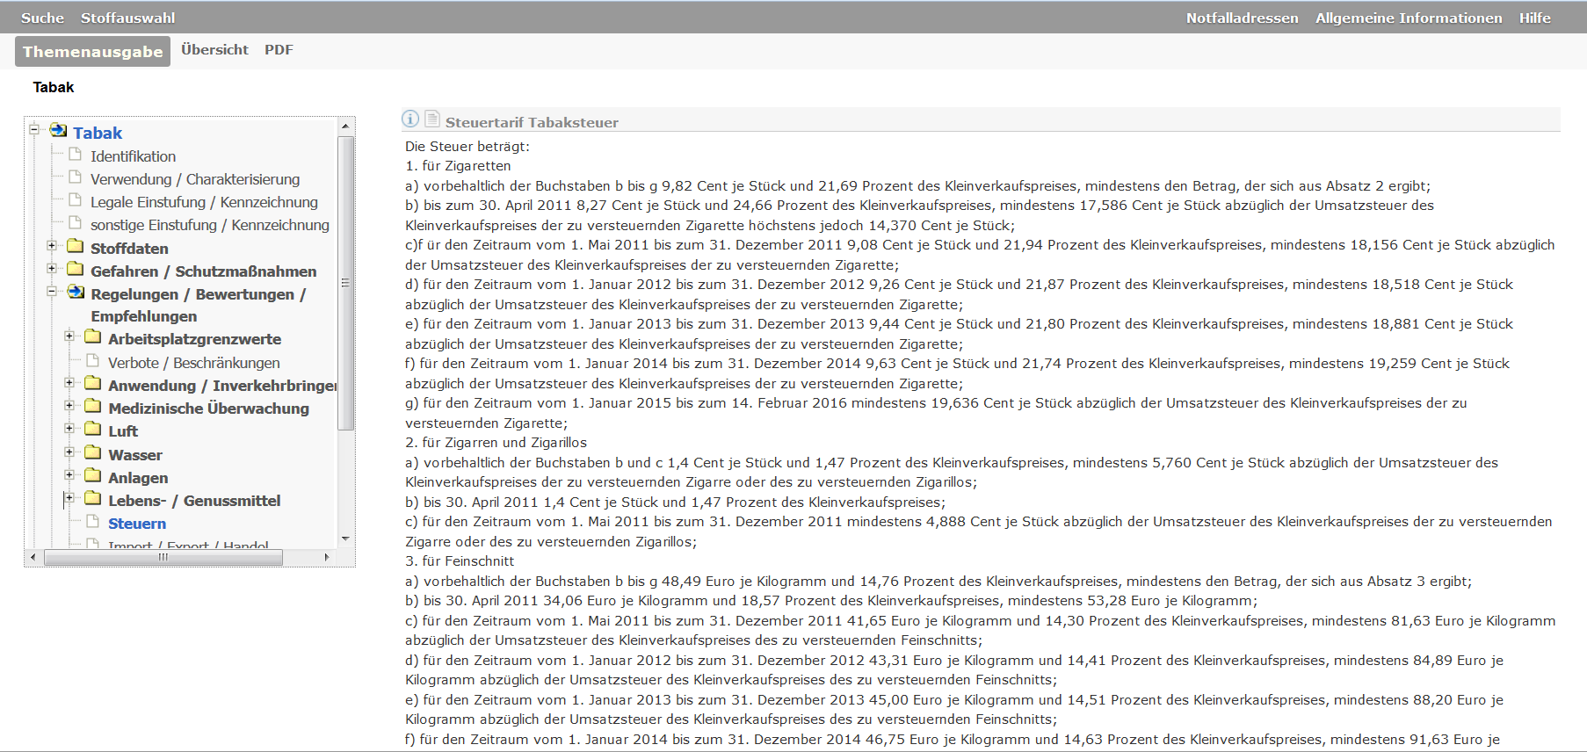
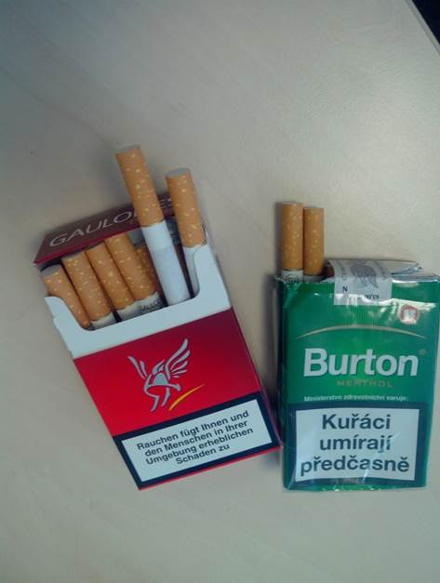
Genussmittel

Slide 13
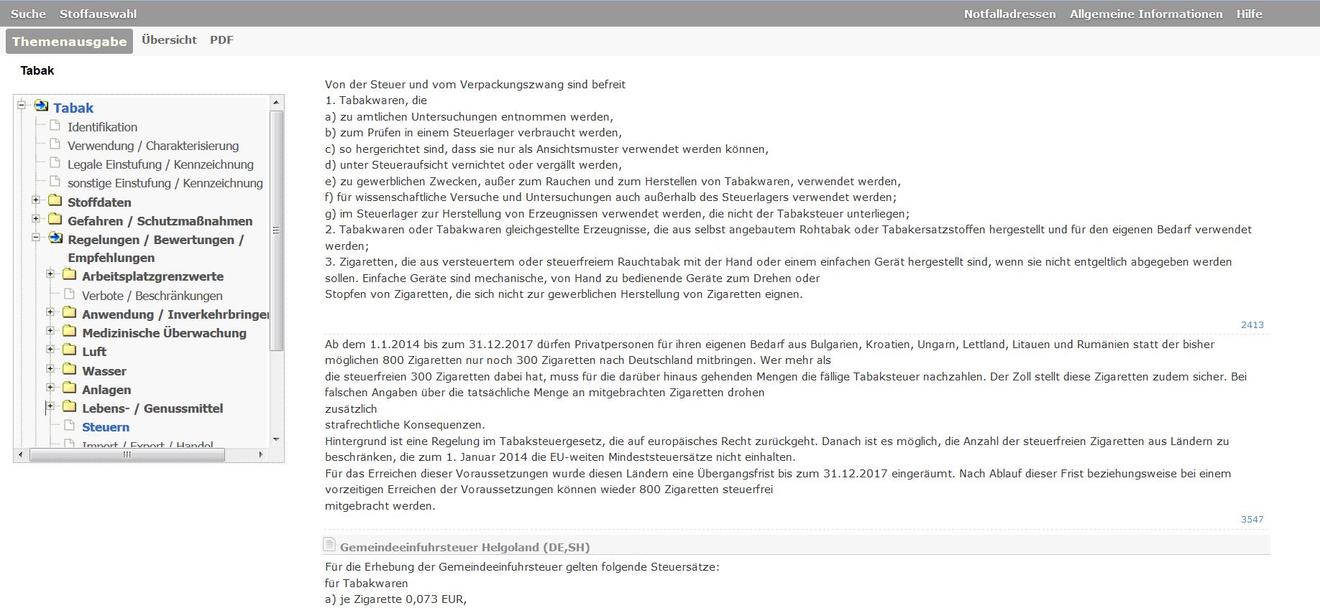
Tabak
Wie viele Zigaretten darf man aus Bulgarien im Reisegepäck ausführen?

Slide 14
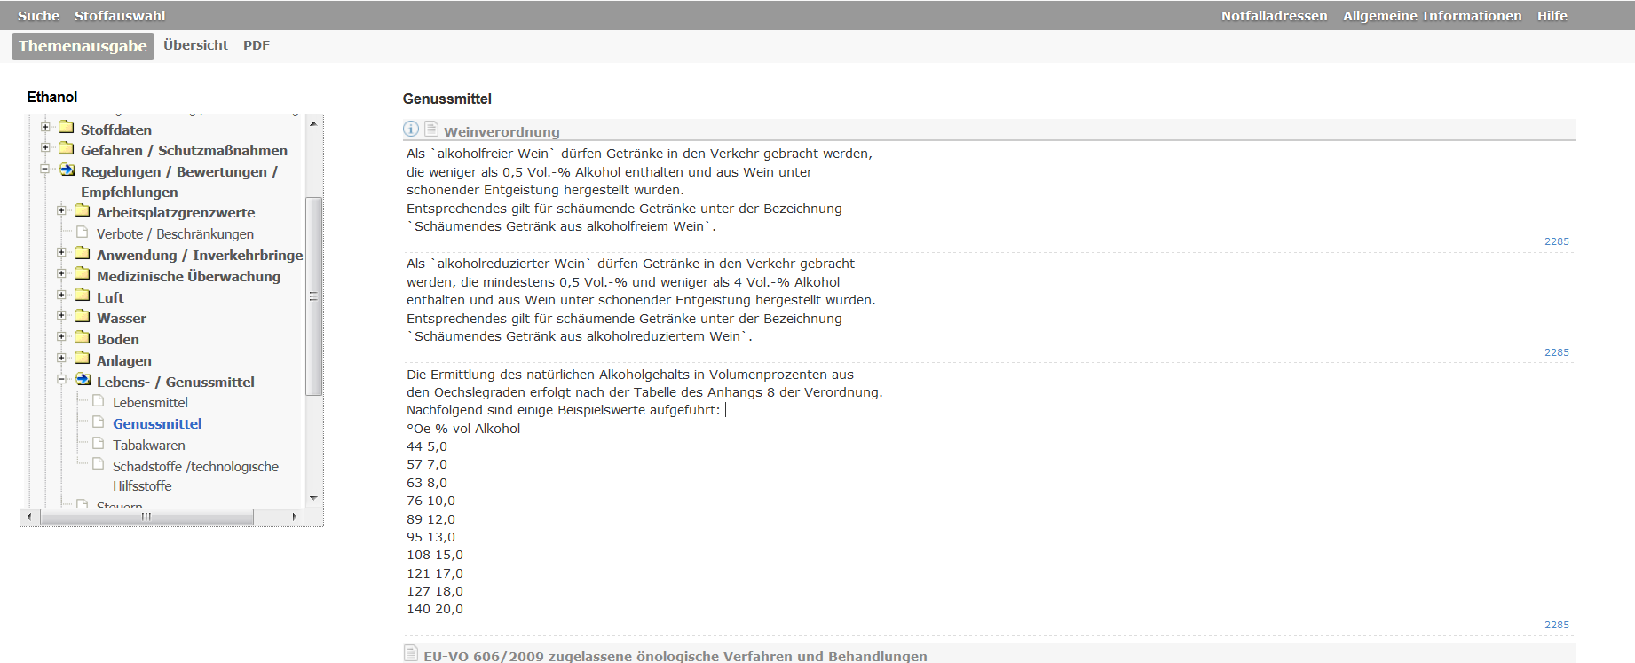
Alkohol
Wann gilt ein Wein
als alkoholfrei?

Slide 15
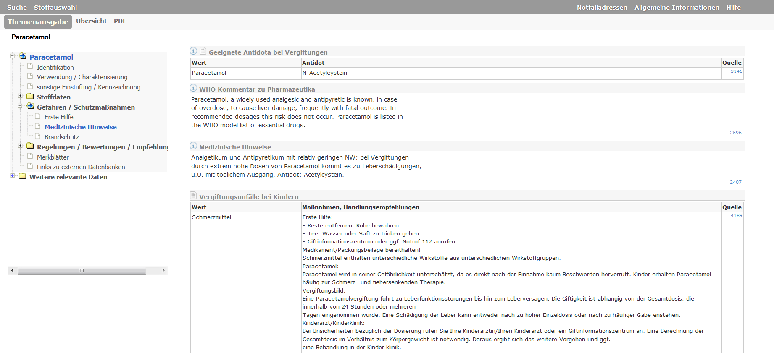
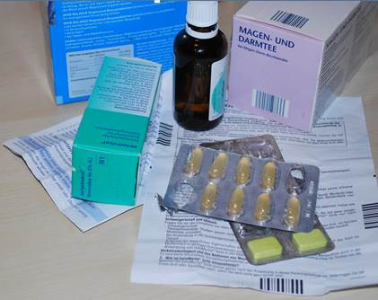
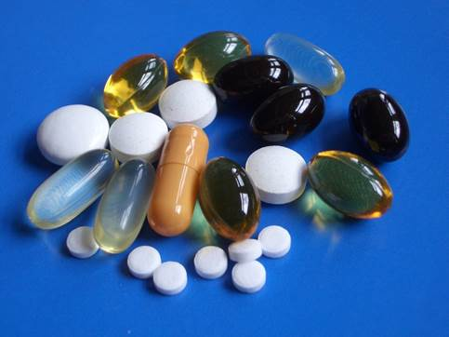
Arzneimittel

Slide 16
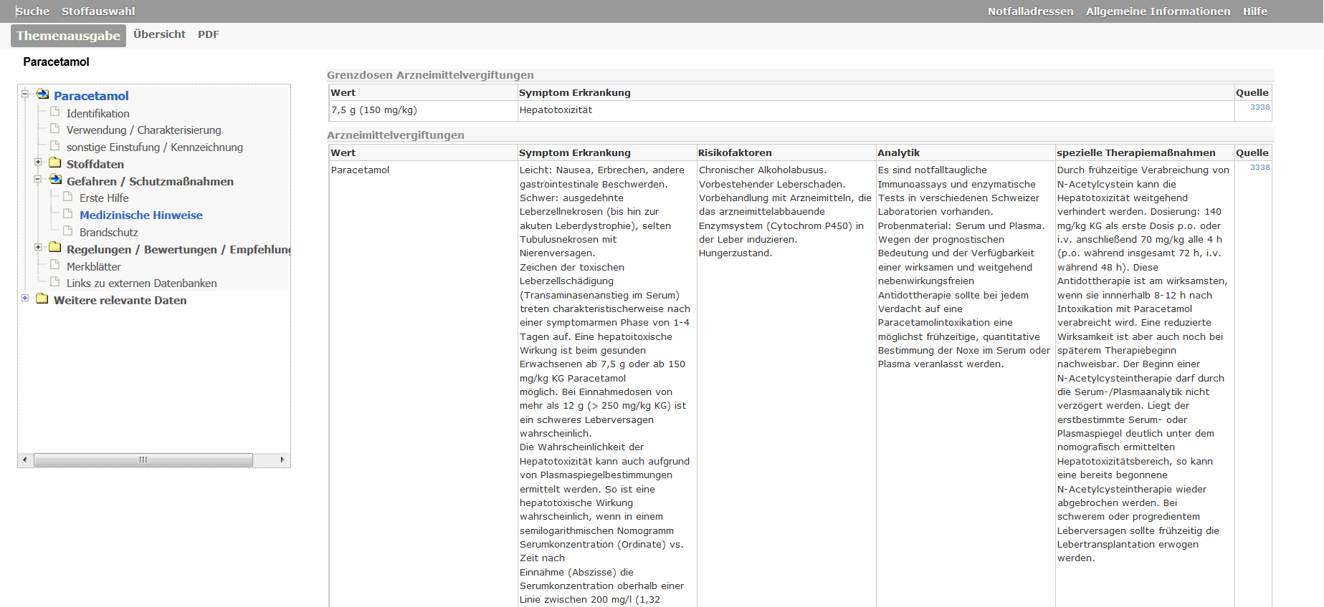
Paracetamol
Welche Symptome
zeigen sich bei
einer Überdosierung von Paracetamol?

Slide 17
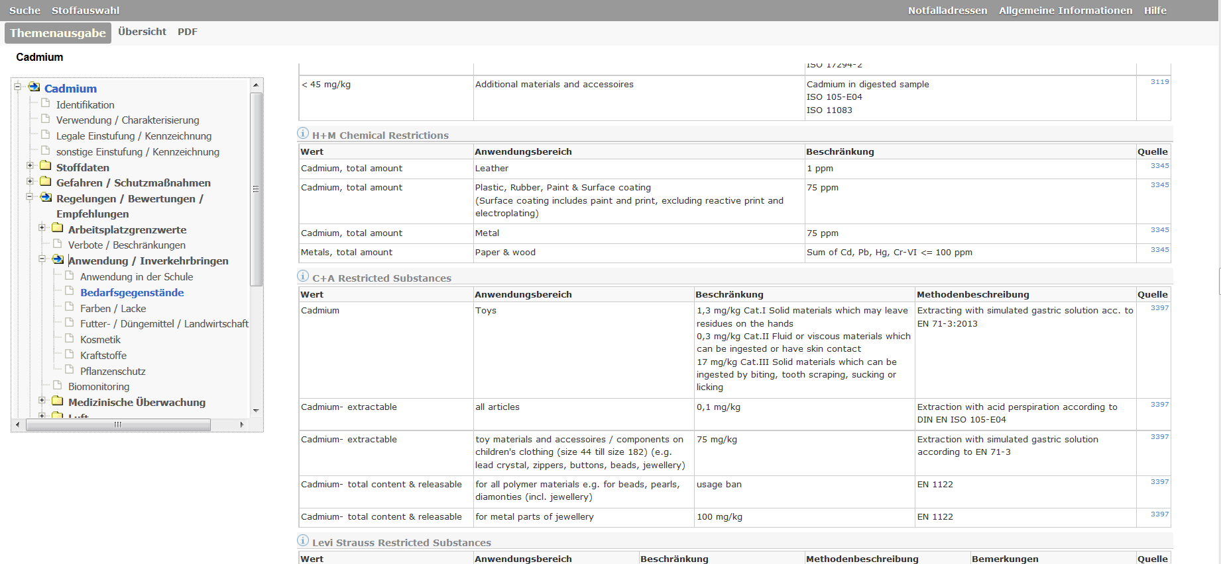
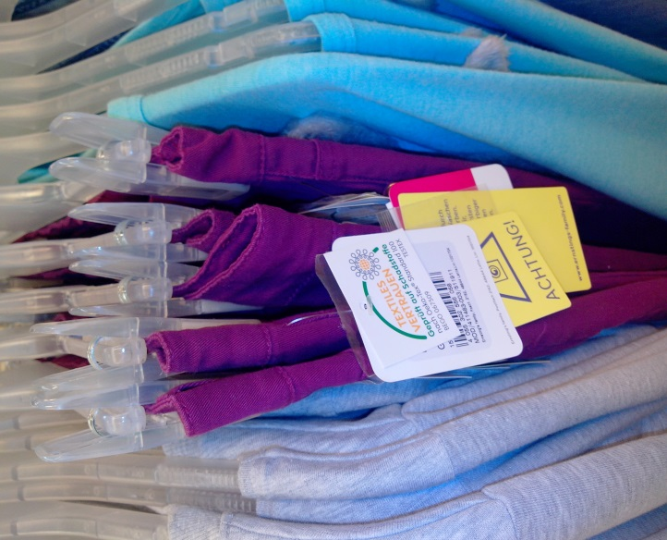
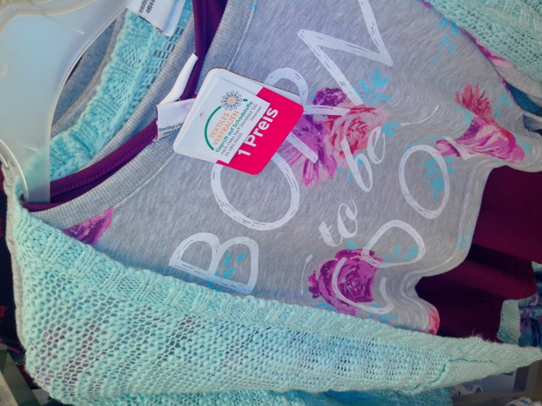
Ökosiegel

Slide 18
Cadmium
Welche Grenzwerte setzen
Händler Ihren Lieferanten?

Slide 19
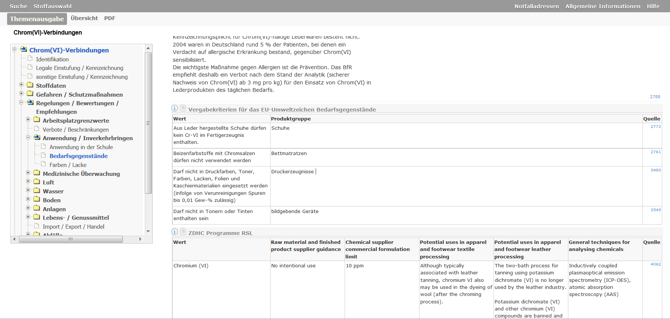
Chrom (VI)-Verbindungen
Kann ich sicher sein,
dass Kinderschuhe aus Leder
chromfrei sind, wenn das
EU Umweltzeichen darauf ist?

Slide 20
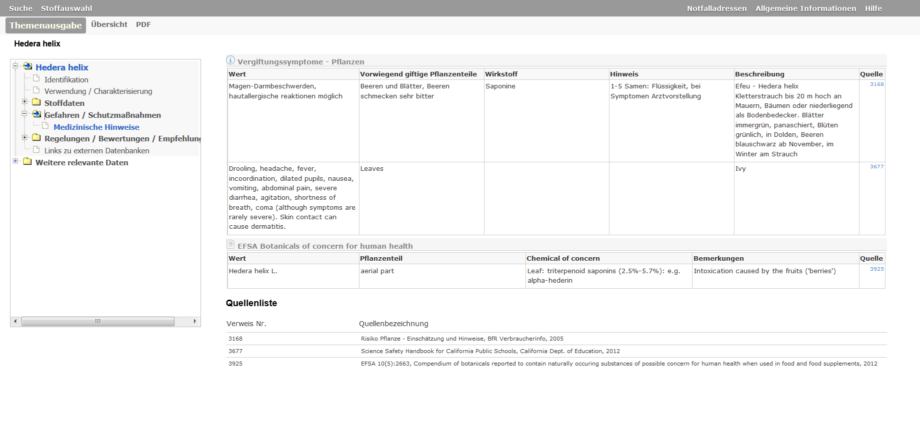
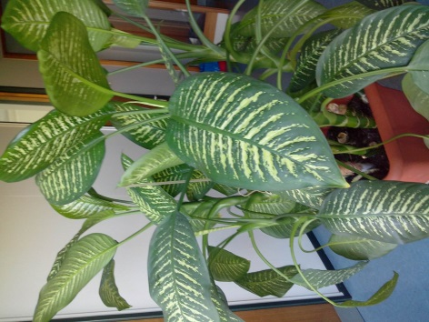
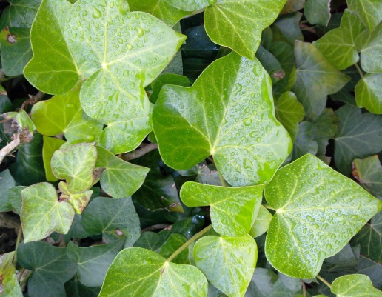
Giftpflanzen

Slide 21
Efeu
Wie zeigt sich eine Vergiftung mit einer Efeupflanze?

Slide 22
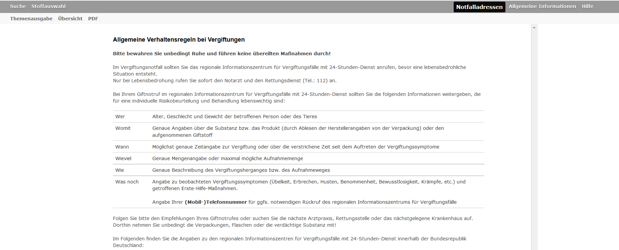
Giftunfälle
Wie verhalte ich mich bei Giftunfällen richtig?

Slide 23
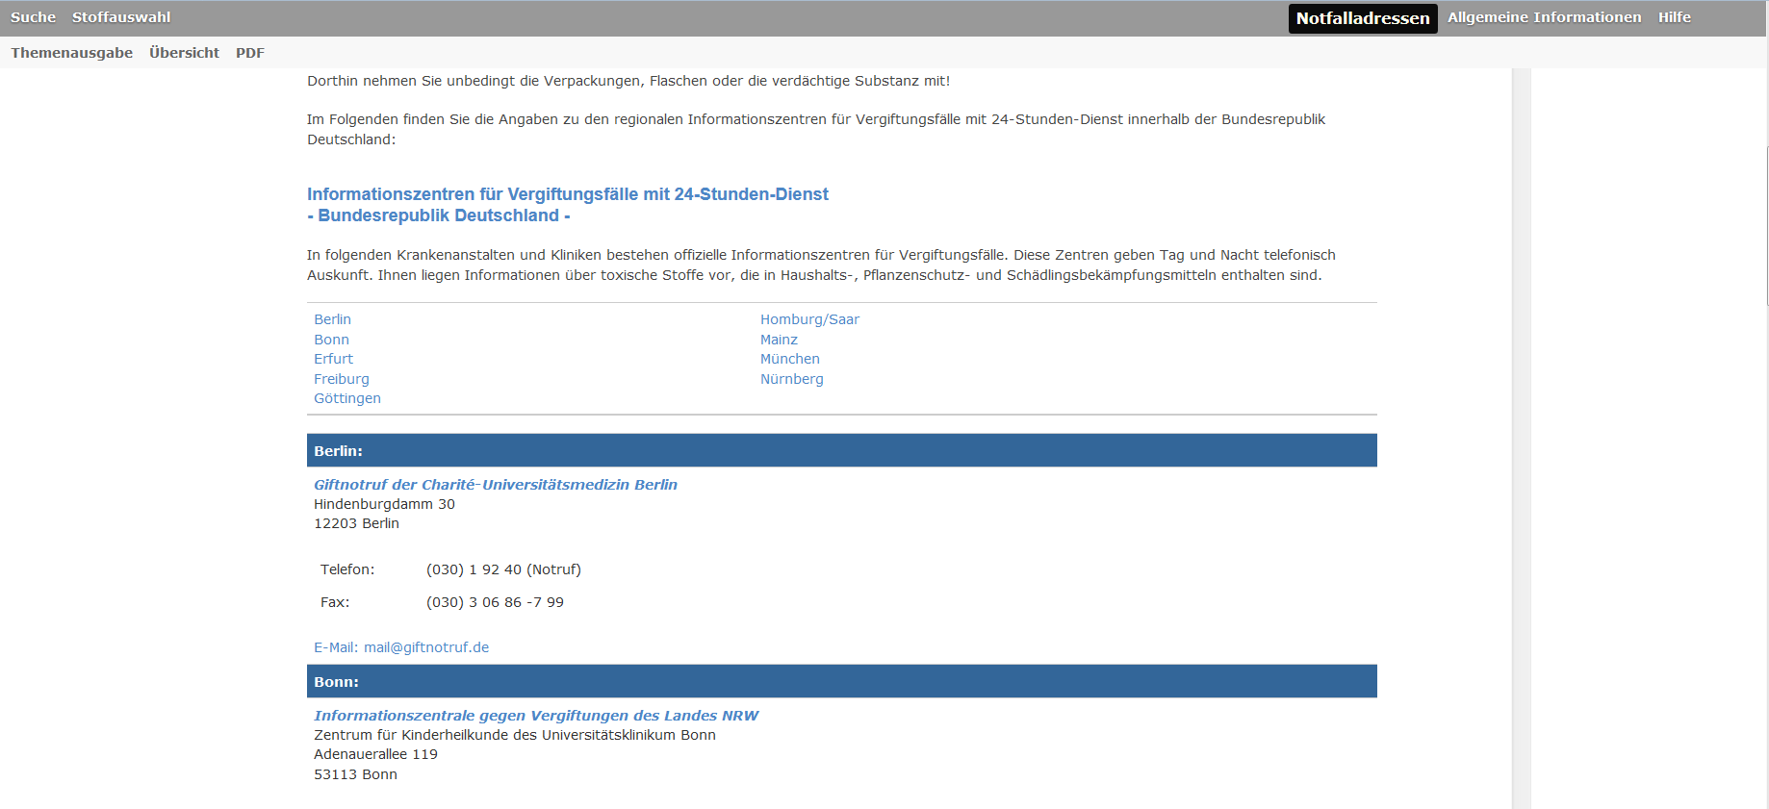
Giftnotrufzentrale
Wo bekomme ich schnelle Hilfe?

Slide 24
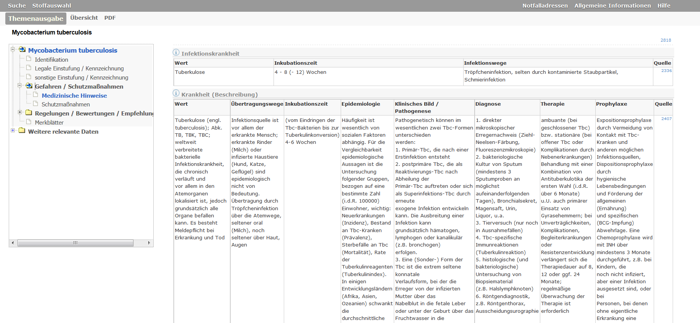
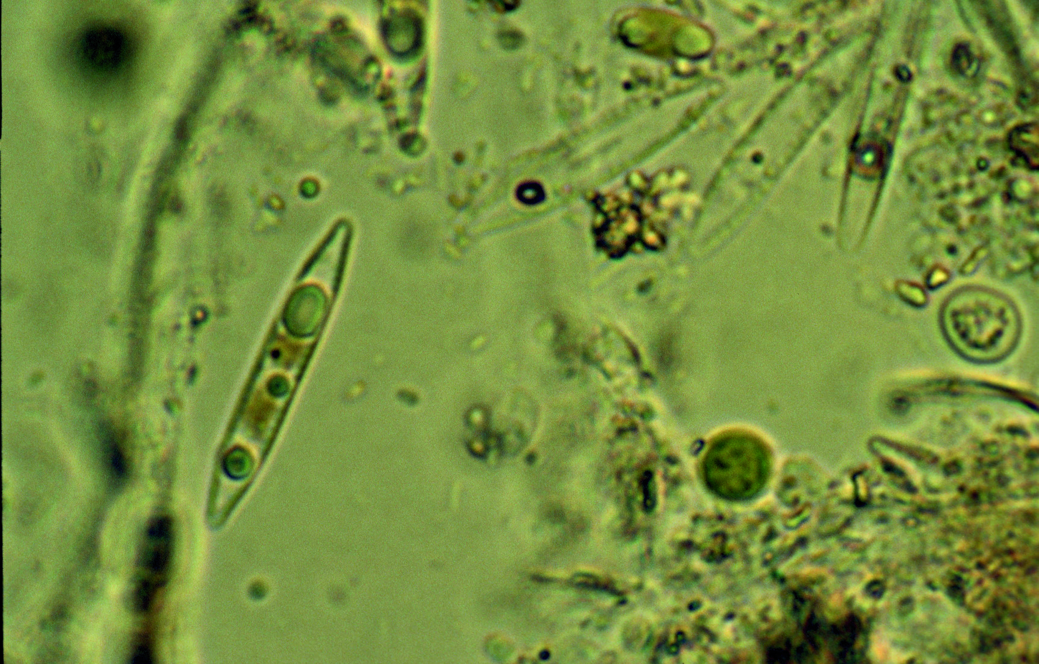
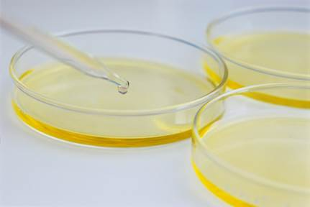
Bakterien, Viren, Pilze, Parasiten

Slide 25
Tuberkulose
Wie lang ist die Inkubationszeit?
Welche Symptome
zeigt man bei einer
Erkrankung an
Tuberkulose?

Slide 26
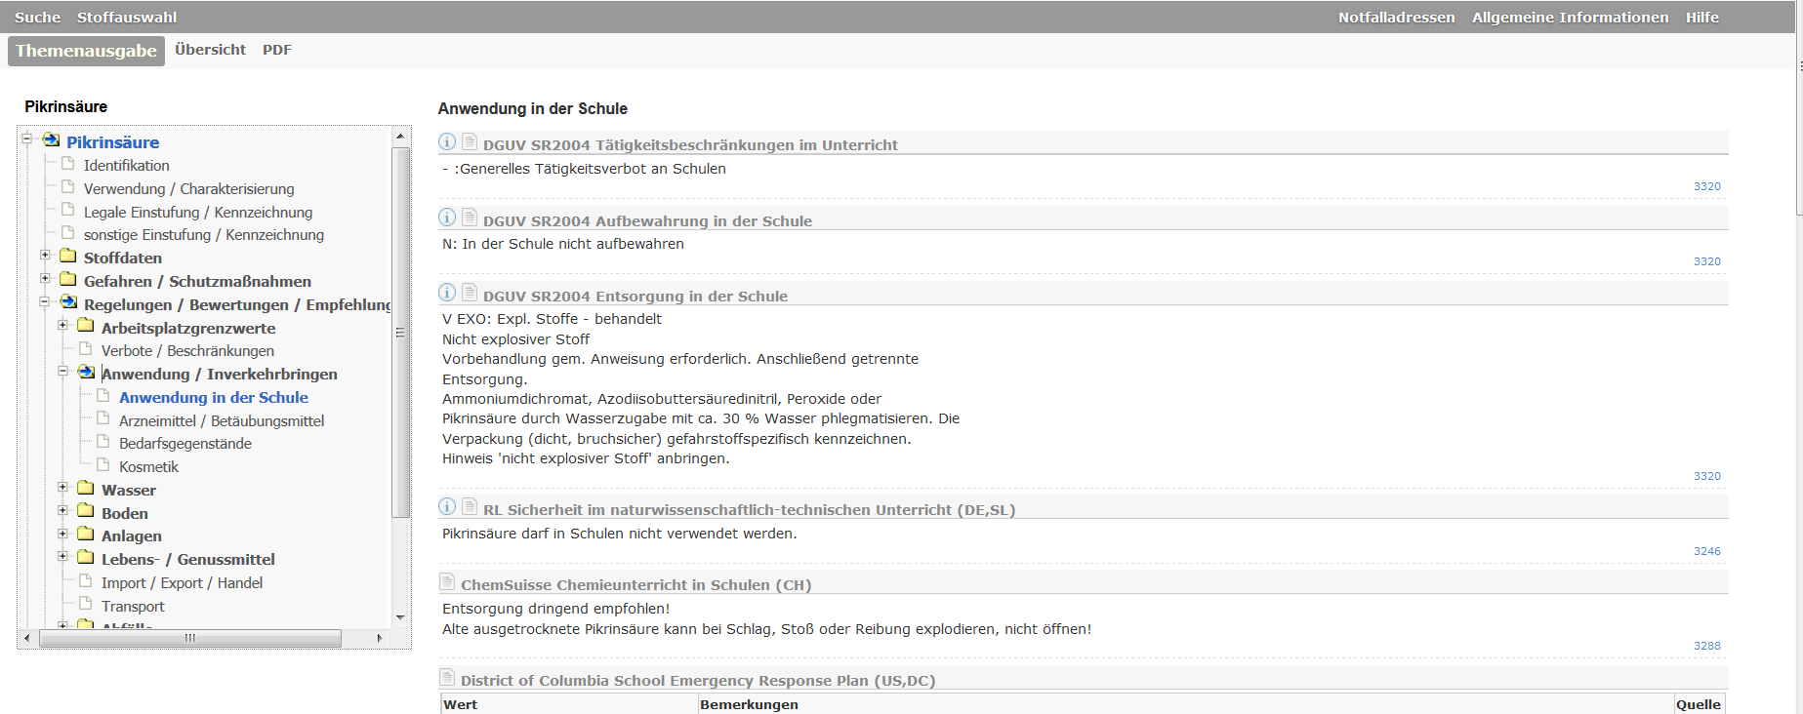
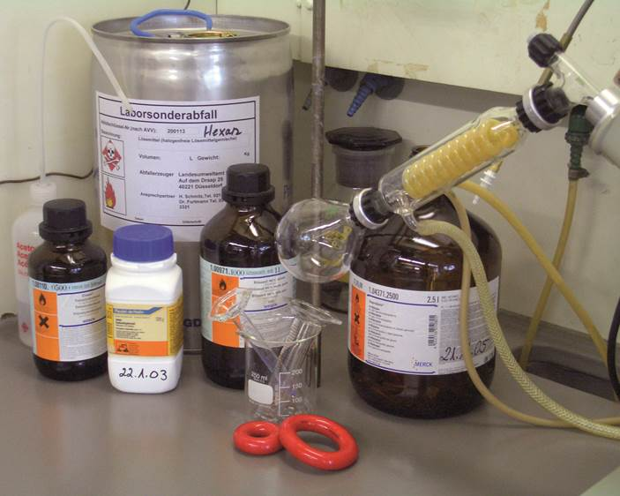
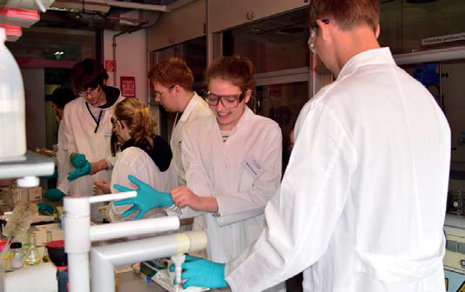
Chemikalien in der Schule

Slide 27
Pikrinsäure
Darf mit Pikrinsäure im Unterricht gearbeitet werden?
Wie muss Pikrinsäure entsorgt werden?

Slide 28
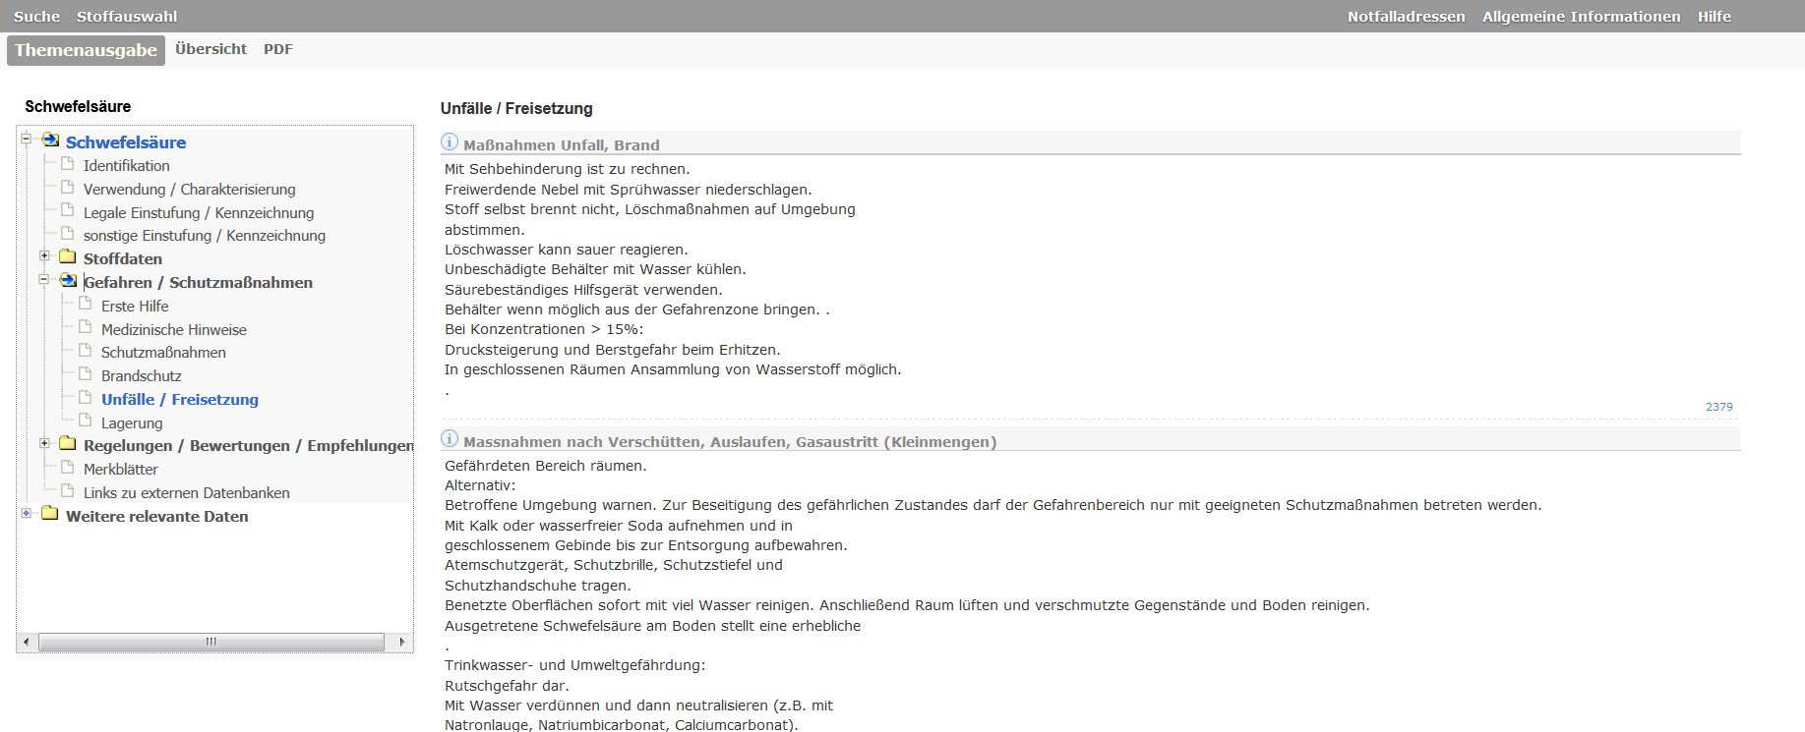
Ereignis
Gasaustritt aus Chemieunternehmen
Bombenfund
Gefahrgutunfall auf der Autobahn
Chemikalienfund in Schule
Großbrand auf Schrotthalde

Slide 29
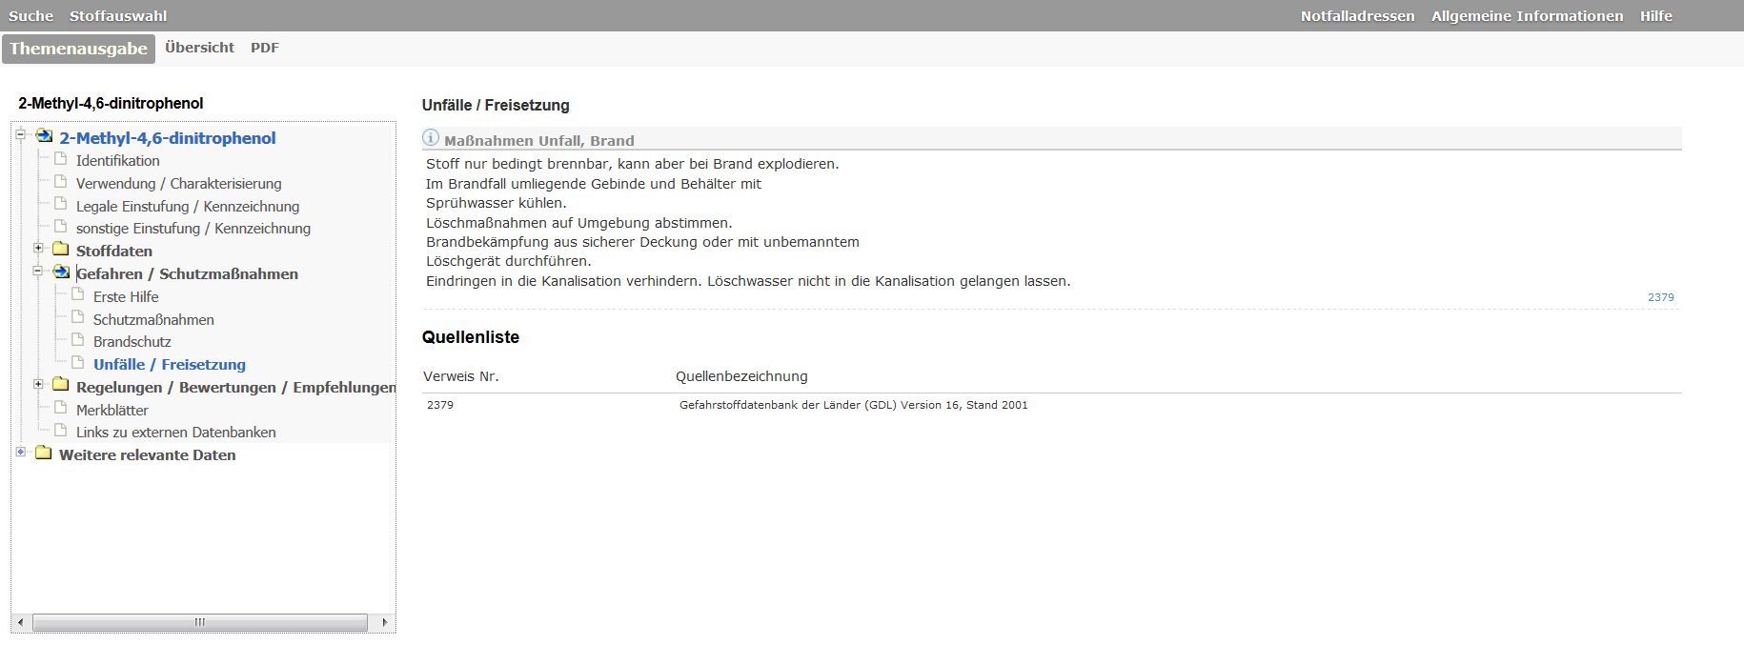
Chemikalienfund in Bonn
Wie gefährlich ist die Chemikalie, die im Jahr 2015 ungesichert in einer Gartenlaube gefunden wurde?

Slide 30
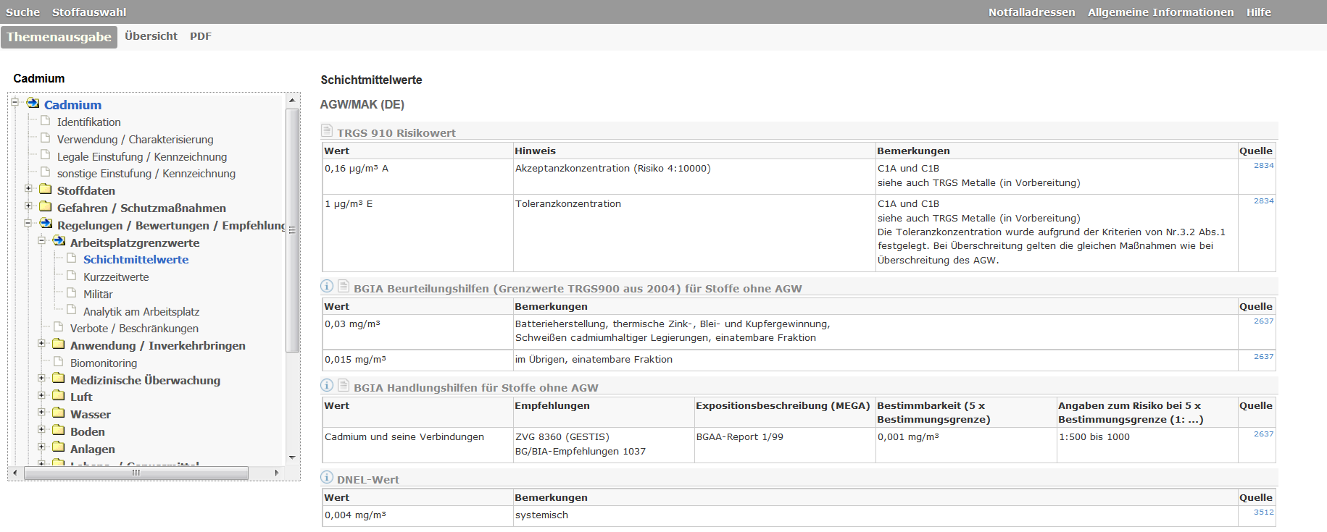
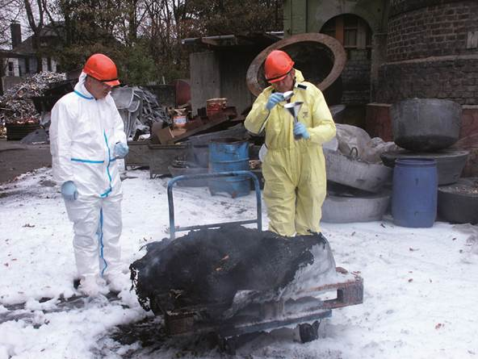
Arbeitsschutz

Slide 31
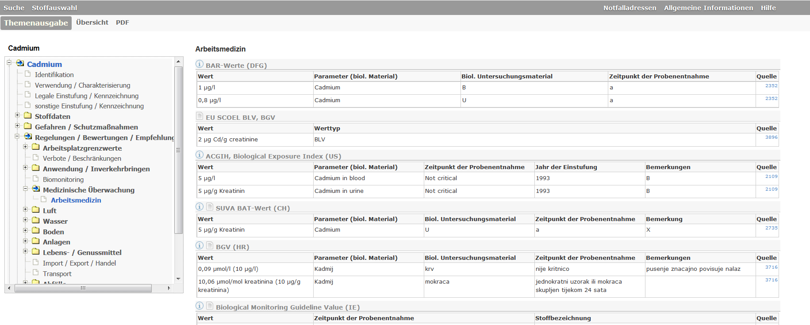
Arbeitsschutz
Welche arbeitsmedizinische Untersuchungen stehen beim Umgang mit Cadmium an?

Slide 32
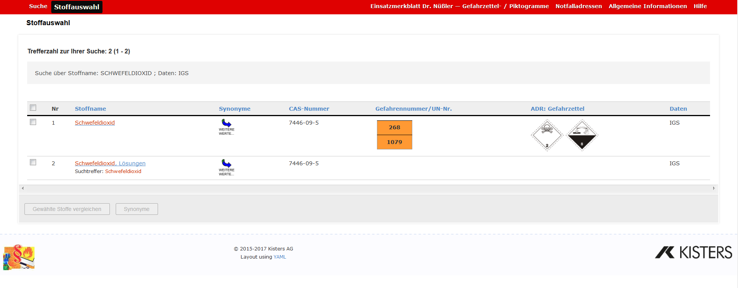
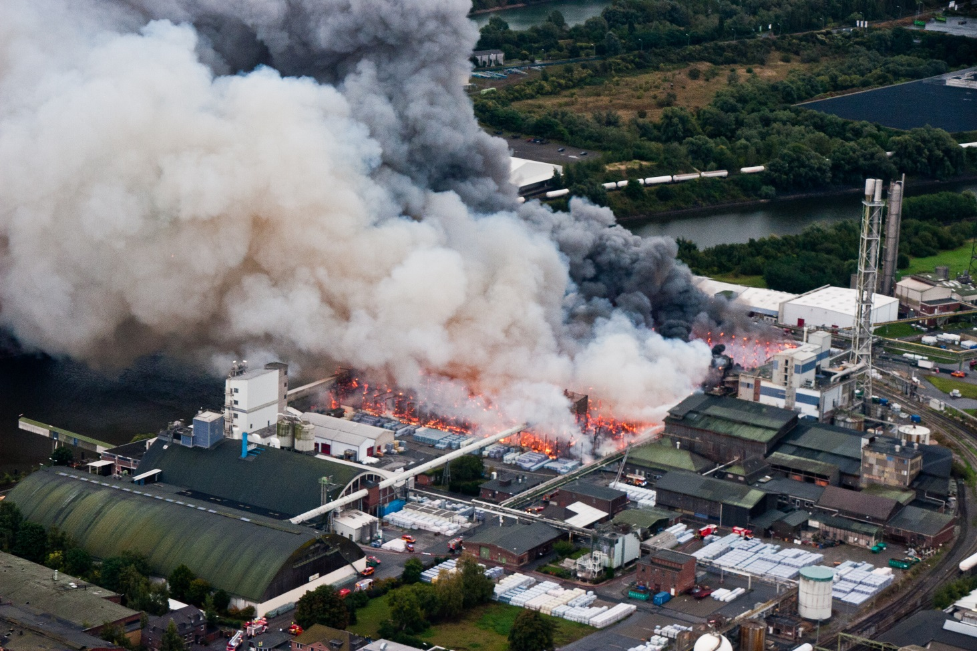
Lebensmittel
Fachanwendung für die Feuerwehr

Slide 33
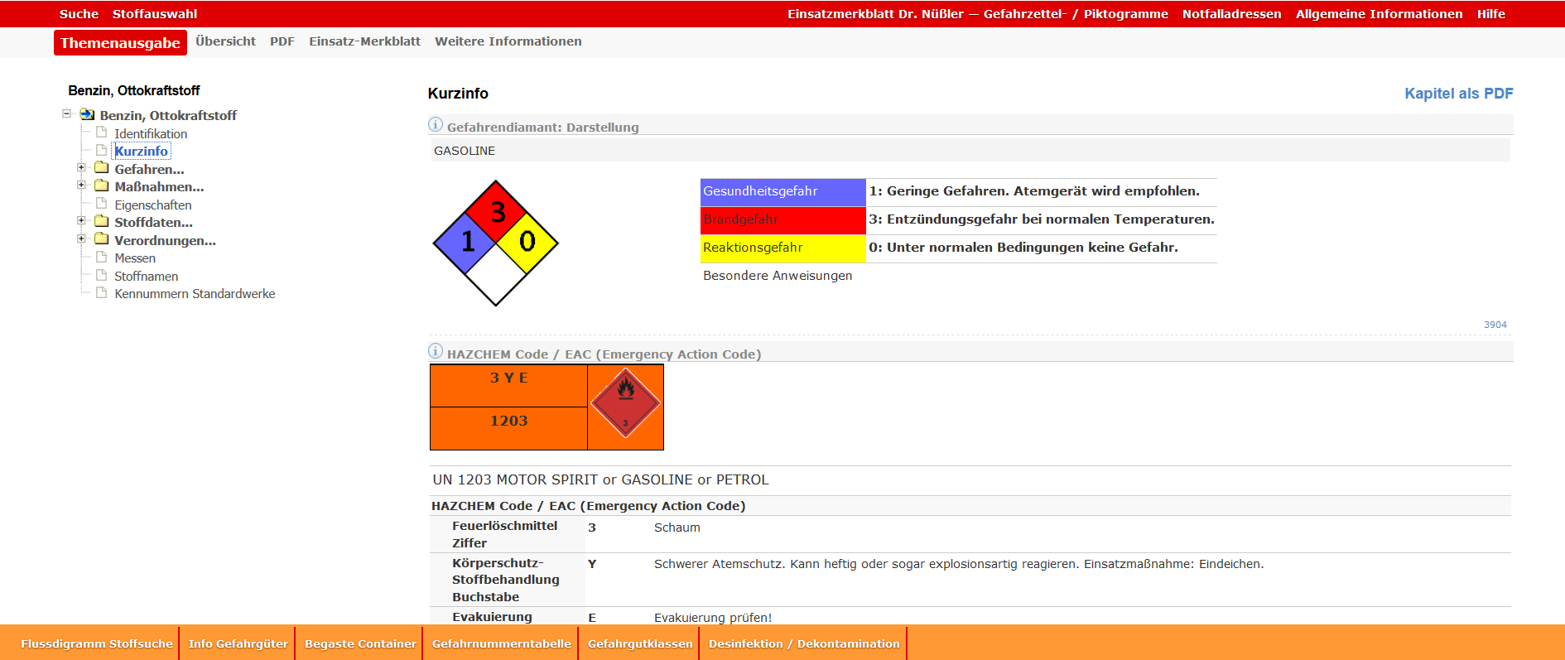
Lebensmittel
Benzin, Ottokraftstoff
Brand: Welche Maßnahmen sind zu ergreifen?

Slide 34
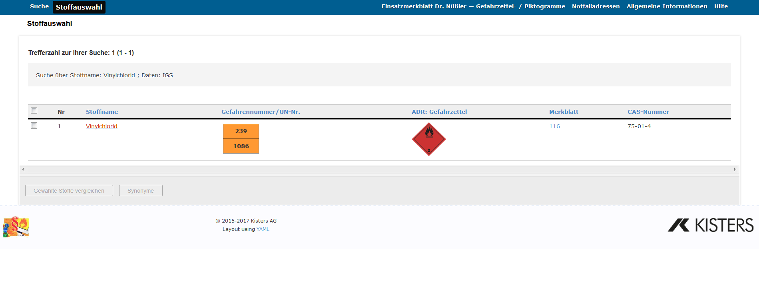
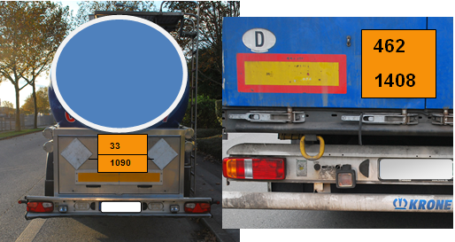
Fachanwendung für die Polizei

Slide 35
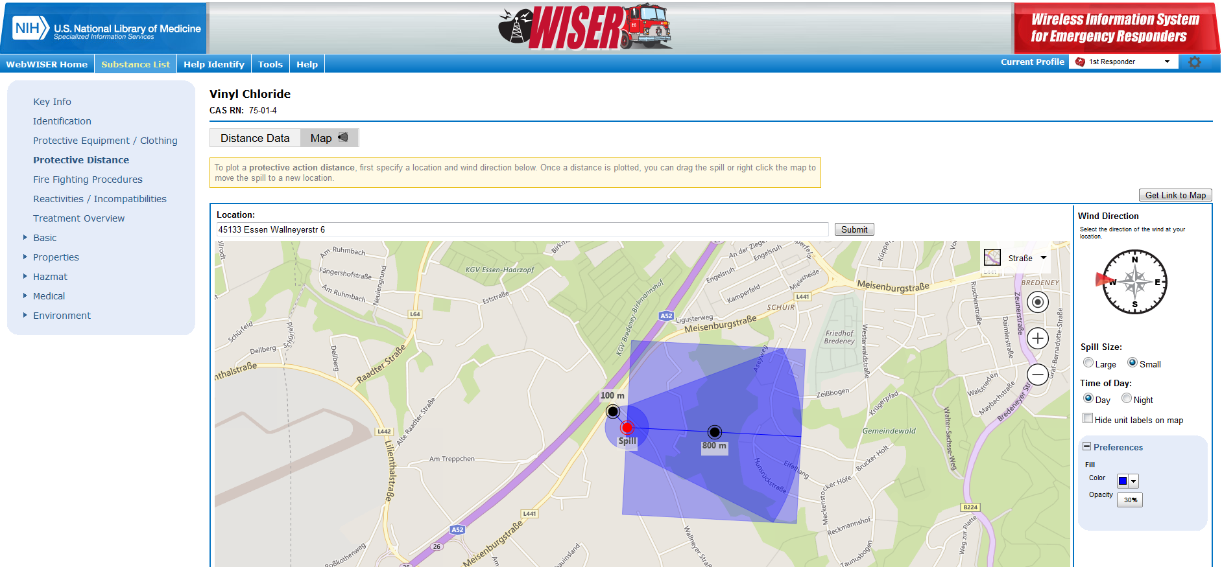
Verlinkung zur Ausbreitungsberechnung
der US National Library of Medicine
Gefahrgutunfall: Welches Gebiet muss abgesperrt werden?

